Slide 1
1) script3.jsp 파일을 생성합니다.
<h1> 태그로 “스크립트 태그 예제” 저장한다.
선언문을 이용하여 문자형 전역변수 declaration를 선언하여 “declaration 입니다”을 저장한다.
문자형 변수 값을 반환하는 전역 메소드 decMethod()을 작성한다.
스크립틀릿을 이용하여 문자형 전역변수 scriptlet를 선언하여 “scriptlet 입니다”을 저장한다.
bootstrap 5.3에서 검색에서 Colors Color 이용
내장객체(out)를 이용한 전역변수 declaration 출력한다.
내장객체를 이용한 출력 : declaration 입니다
bootstrap 5.3에서 검색에서 Colors Color 이용
표현문을 이용한 스크립틀릿 scriptlet을 출력한다.
표현문을 이용한 스크립틀릿의 출력 : scriptlet 입니다
bootstrap 5.3에서 검색에서 Colors Color 이용
표현문을 이용한 문자형 전역변수 declaration에 저장된 값을 출력한다.
표현문을 이용한 선언문의 출력1 : declaration 입니다
표현문을 이용한 decMethod() 메소드를 호출하여 문자형 변수 값을 출력한다.
표현문을 이용한 선언문의 출력2 : declaration 입니다
2) 홈 돌아가기 버튼을 추가

Slide 2
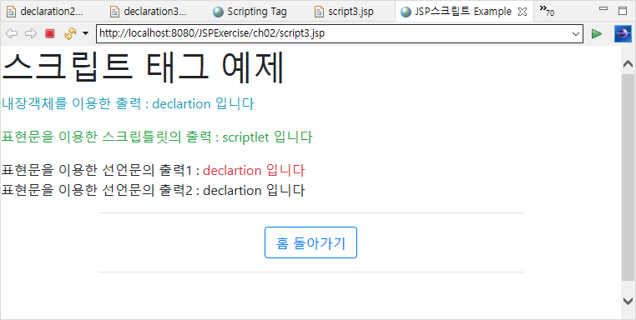

declaration
bootstrap 5.3에서 검색에서 Colors Color 이용
scriptlet
declaration
decMethod()

